Slide 1
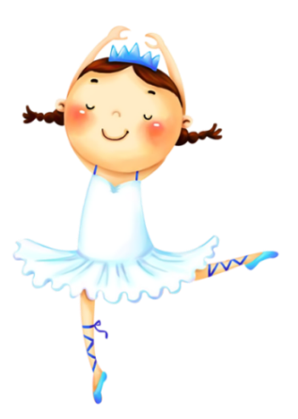
舞蹈基础
模块二
《幼儿舞蹈的学习与运用》

Slide 2
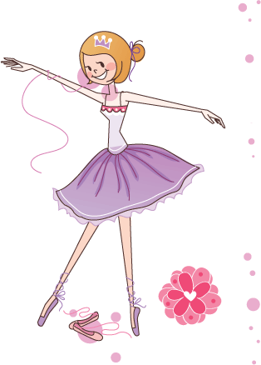
  自娱性舞蹈？

Slide 3


Slide 4
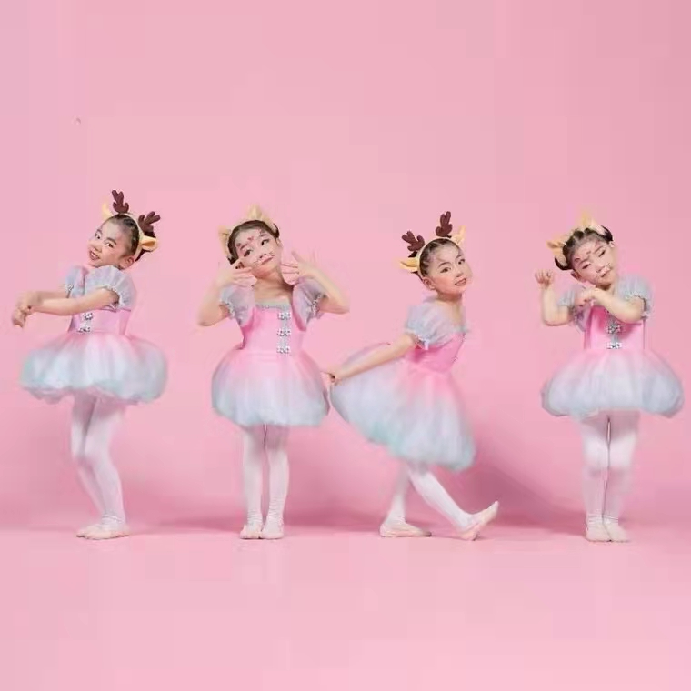
自娱性舞蹈
1. 载歌载舞，娱乐性、普及性
2. 不受时间和场地的限制，
参加的人数也不受限制
3. 孩子在音乐的节奏和旋律中进行舞蹈，
培养其活泼开朗的性格和积极乐观的情绪

Slide 5
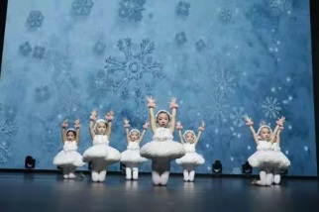
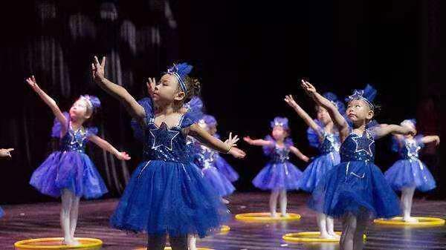
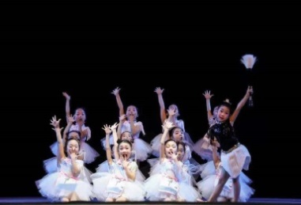
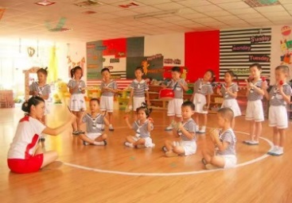
自娱性舞蹈
律动舞蹈
生活类律动、动物类律动
模仿式的形象为主
常见事物特征和规律予以加工、提炼
用形象的音乐伴奏
动作单一、律感强、富有情趣
训练协调性和节奏感
培养想象力

Slide 6
自娱性舞蹈
幼儿集体舞
参加的人数不限
以规定的队形和动作相结合，参加者成双结对
邀请舞、单圈集体舞和双圈集体舞
其特点是在舞蹈的结束部分设置队形变换
达到交换伙伴的艺术效果
培养幼儿之间的情感交流和集体意识

Slide 7
自娱性舞蹈
幼儿歌表演
幼儿在唱歌的时候，
配以形象生动的动作用声音和形体
共同去表达情感
以歌为主，动作为辅
通过形象动作来提高幼儿对音乐的理解和想象

Slide 8

自娱性舞蹈
幼儿音乐游戏
音乐游戏是通过有趣的身体活动，在音乐或歌曲的伴奏下进行的有一定规则的游戏活动
受音乐的内容、旋律、节奏等制约使幼儿在直接的肌肉感觉中去认识音乐的各种表现手段
提高幼儿对音乐的感受力和表现力，
培养节奏感，发展幼儿的想象力和创造力

Slide 9
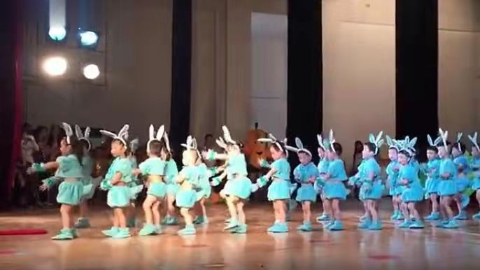
知识点回顾
自娱性舞蹈的基本特征
载歌载舞，娱乐性、普及性
不受时间和场地的限制，参加的人数也不受限制
培养其活泼开朗的性格和积极乐观的情绪
主要分为律动舞蹈、幼儿歌表演、幼儿集体舞、幼儿音乐游戏

Slide 10
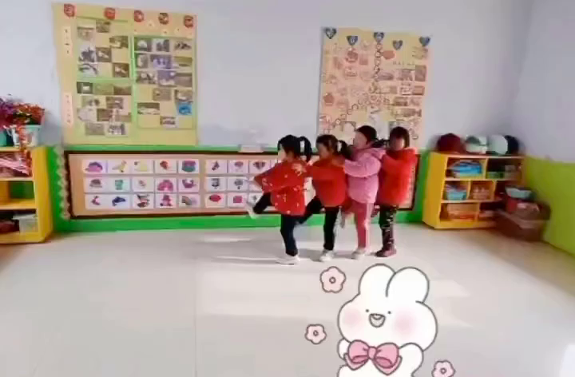

Slide 11
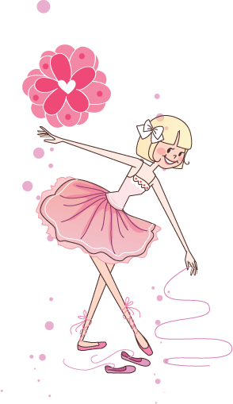
感 谢 聆 听 ！

